Slide 1
5．女性の活躍推進
233

Slide 2
1．総論
改革前の状況
大阪の女性の就業率は、66.1%で全国45位と最低水準であった。また、大阪では、結婚・出産・子育て期にあたる年代の女性の就業率が下がる、いわゆる「M字カーブ」の谷が全国に比べて深く、その後の回復も鈍い傾向にあった。その背景には、家事・育児等の負担が女性に集中し、仕事との両立を困難にしている状況がある。
取組内容・手法
女性の就業に大きな影響を与える子育て等の環境改善として、大阪府・大阪市では、待機児童対策をはじめとした現役世代への重点投資として、こども・教育分野に予算の重点配分を行い、取組を推進している。
女性活躍推進としては、大阪府では、就業支援施設であるOSAKAしごとフィールドにおいて、2014年に働くママ応援コーナーを設置し、子育て等を機に離職した女性等に対する就活と保活をワンストップで支援している。
2017年度から、全国で初めて企業主導型保育施設(保育ルーム キッズもみの木)と連携し、就職活動中の一時保育に加え、就職決定後も保育施設を利用可能としている。また、2019年からキャリアブランクのある女性向け就職支援を開始し、2020年からはオンラインでの支援を開始した。
大阪市では、 「しごと情報ひろば」を市内４か所に設置し、ハローワークとも連携しながら、きめ細かい就労支援を行っている。とりわけ、「しごと情報ひろば クレオ大阪西・マザーズ」においては、常駐保育士による一時保育を実施するなど、子育てされている女性にも安心して相談していただける環境を整えている。
その他、大阪府・大阪市では中小企業等への支援(表彰・認証)や、意識改革の推進など様々な取組を行っており、大阪市では、男女がともに主体的に家事・育児に関わる意義について「家事・育児シェアチェックシート」等を作成し、広く啓発を行っている。
成果
これらの取組により、大阪の女性の就業率は改革前の66.1％から５ポイント近く上昇。また、いわゆる「M字カーブ」 谷は依然として全国を下回るものの全年齢層で６ポイント程度改善した。さらに、家事関連時間が夫は増加し、妻は減少することで全国水準のレベルまで改善した。
引き続き、あらゆる分野における女性の参画拡大を推進し、女性の就業支援や環境整備、企業における女性活躍、男性の家事・育児等への参画拡大に取り組んでいく。
234

Slide 3
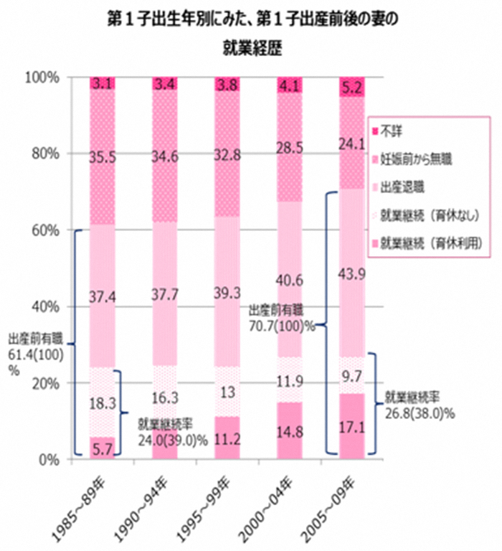
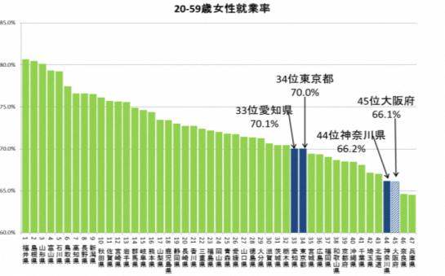
2．改革前の状況
大阪の女性の就業率は、66.1%で全国45位（2012年就業構造基本調査）と最低水準であった。
とりわけ、奈良県、兵庫県、京都府の関西圏が下位であり、生活習慣や地域性が背景にある可能性もある。
就業率が低水準であることについては様々な要因が影響していると考えられるが、 「女性の就業機会拡大に関する調査」報告書（2013）において、大阪府の女性就業の特色として、第1子出産により6割強の女性が仕事を辞めており、現在働いていない女性が前職を辞めた理由をみると、結婚、子育て、介護などを理由に77％が離職している。その内数をみると「家事・育児」等が離職理由の約４割を占めていること、育児休業の利用率が低いことなどが挙げられていることから、女性を取り巻く環境において子育てが就業率に与える影響は大きいといえる。
その他、介護問題や企業の対応といったことも女性の就業率に影響を与えている可能性がある。
離職率
43.9(62.0)%
「女性の就業機会拡大に関する調査」報告書（2013.大阪府）
（2012就業構造基本調査）
出典：国立社会保障・人口問題研究所「第14回出生動向基本調査(夫婦調査)」
(2010年)
「女性の就業機会拡大に関する調査」報告書（2013.大阪府）
235

Slide 4
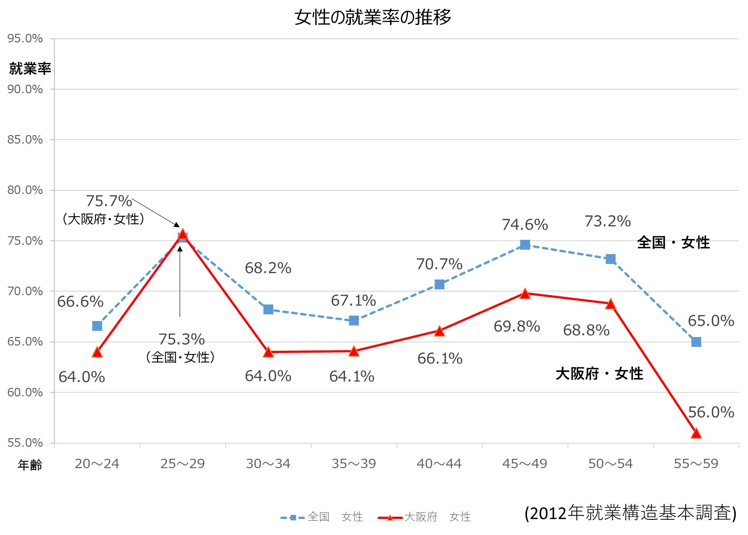
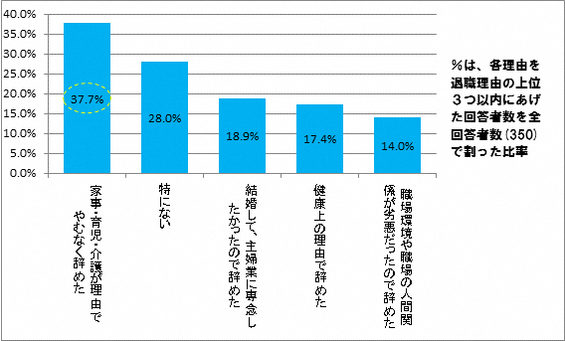
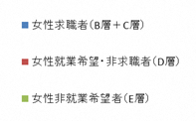
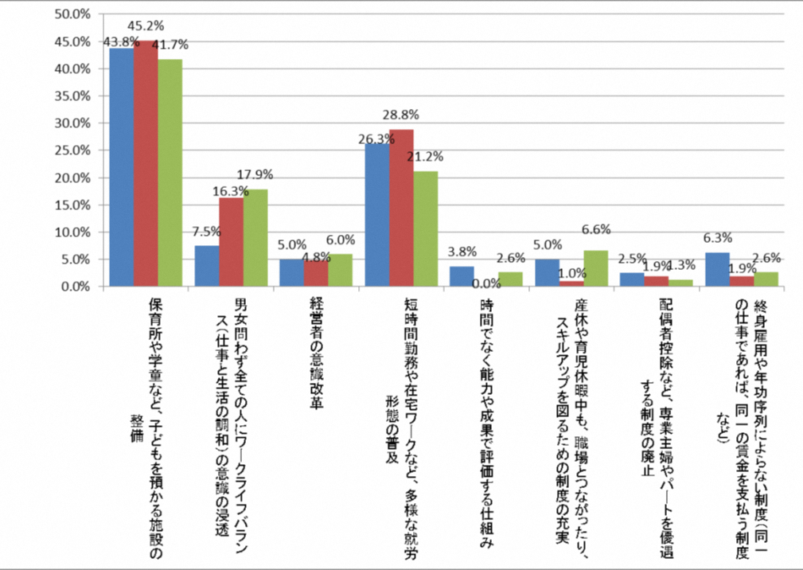
2．改革前の状況
さらに、大阪では、男性の就業率に比べ、結婚・出産・子育て期にあたる年代の女性の就業率が下がる、いわゆる「M字カーブ」の谷が全国に比べて深く、その後の回復も鈍い傾向にあった。
背景には、保育所や学童保育などの環境整備が最も重要であるにもかかわらず、待機児童についてもその数は減少しているものの解消には至っていない状況、また、家事・育児の負担が女性に集中しており仕事との両立が困難となっている状況※などがあった。
安心して子育てと仕事を両立できる環境整備が喫緊の課題となっていた。
※大阪府内の家事関連時間(家事、介護・看護、育児、買い物)
夫：56分 (全国37位) 妻：479分(全国６位) (2011年社会生活基本調査)
（歳）
○大阪の働いていない２０代女性の約４割が、家事・育児・介護の
いずれかの理由でやむなく辞めている。
○働いていない女性が、就業のために一番必要だと考えるものは、「保育所や学童保育などの施設整備」が最も高い。
236
「女性の就業機会拡大に関する調査」報告書（2013.大阪府）
「女性の就業機会拡大に関する調査」報告書（2013.大阪府）

Slide 5
3．家庭・企業・行政の役割
H企 業
H家 庭
積極的な女性
登用・能力開発
ワーク・ライフ・
バランスの推進
など
男性の家事・育児
・介護への参加
女性の就業
に対する理解
など
H企業で
活躍したい女性
表彰・ 認証制度
女性活躍推進月間／
ワーク・ライフ・バランス
推進月間などによる
意識啓発
など
女性活躍推進月間／
ワーク・ライフ・バランス
推進月間などによる
意識啓発
子育て環境の整備等
など
就業支援
H行 政
237

Slide 6
４．課題と主な改革取組
＜主な課題＞
＜主な改革取組＞
女性の就業に与えるものとして、結婚・出産・子育てによる離職などの影響が大きい。
それらも相まって、大阪の女性の就業状況は、全国に比べ、いわゆるM字型カーブの谷が深く、その後の回復も鈍い傾向。
（１）
女性の就業に向けた
環境整備や支援
（２）
女性の登用、
働きやすい職場づくりに取り組む
中小企業等への支援(表彰・認証)
企業における女性の活躍推進への理解が十分進んでいない。
固定的な性別役割分担意識の解消やワ
ーク・ライフ・バランス推進の意義、重要性に
ついて社会全体として広めていく必要がある。
（３）
女性の活躍推進に向けた
意識改革の推進
238

Slide 7
５．主な改革取組経過
 | 年度 | ～2012 | 2013 | 2014 | 2015 | 2016 | 2017 | 2018 | 2019 | 2020 | 2021 | 2022
（１） 女性の就業に向けた環境整備や支援
保育所整備等
大阪府
・
大阪市
保育人材確保
※大阪府・大阪市の役割分担に応じ、それぞれ保育所整備等、保育人材確保に取り組んでいる。
詳細は、「３．現役世代への重点投資」参照
OSAKA
しごと館
OSAKA
しごとﾌｨｰﾙﾄﾞ開設
OSAKAしごとフィールドに働くママ応援ｺｰﾅｰ新設
求職者向け一時保育サービス開始
OSAKAしごとフィールドリニューアル
就職決定後の月極保育も実施
キャリアブランクのある女性向け就職支援開始
OSAKAしごとフィールドにおいてオンライン支援開始
大阪府
しごと情報
ひろばマザーズ開設
(2011年4月)
若者・女性の就労等トータルサポート事業
しごと情報
ひろば総合就労サポート事業
(事業名称変更)
しごと情報ひろば総合就労サポート事業においてオンライン支援開始
大阪市
239

Slide 8
５．主な改革取組経過
 | 年度 | ～2012 | 2013 | 2014 | 2015 | 2016 | 2017 | 2018 | 2019 | 2020 | 2021 | 2022
（２） 女性の登用、働きやすい職場づくりに取り組む中小企業等 への支援 (表彰・認証)
男女いきいき・元気宣言事業者
登録制度
(2003年～)
男女いきいきプラス事業者
認証・男女いきいき表彰制度
大阪府
女性活躍リーディング
カンパニー認証・表彰の実施
チャレンジ企業認証の実施
女性活躍リーディングカンパニー認証企業市長表彰に中小規模企業部門創設
三つ星認証新設
大阪市
女性のステップアップ支援事業の実施
点線：未実施
240

Slide 9
５．主な改革取組経過
 | 年度 | ～2012 | 2013 | 2014 | 2015 | 2016 | 2017 | 2018 | 2019 | 2020 | 2021 | 2022
（３） 女性の活躍推進に向けた 意識改革の推進
女性活躍推進月間キックオフイベント、シンポジウムの開催
OSAKA女性活躍推進ドーンdeキラリフェスティバル、女性活躍推進リーダー養成講座「OSAKA輝（キラリ）塾」等の開催
ロールモデルに出会える！社会人女性交流会、高校・大学等でのライフデザインセミナー等の開催
「ドーンdeキラリフェスティバル」、「ロールモデルに学ぶ！女性のスキルアップ研修」、「ライフデザインセミナー」開催
大阪府
ポータルサイト「きらめく女性の応援ひろば～未来へレディGo！～」
開設
男性への意識啓発事業の実施
ワーク・ライフ・バランス推進月間の設定
大阪市
女性活躍施策検討
プロジェクトチーム設置
市長と企業トップによる宣言リレー等の実施
育児・家事 チェックシートと啓発動画の作成
大阪市
点線：未実施
市長への
施策提言
241

Slide 10
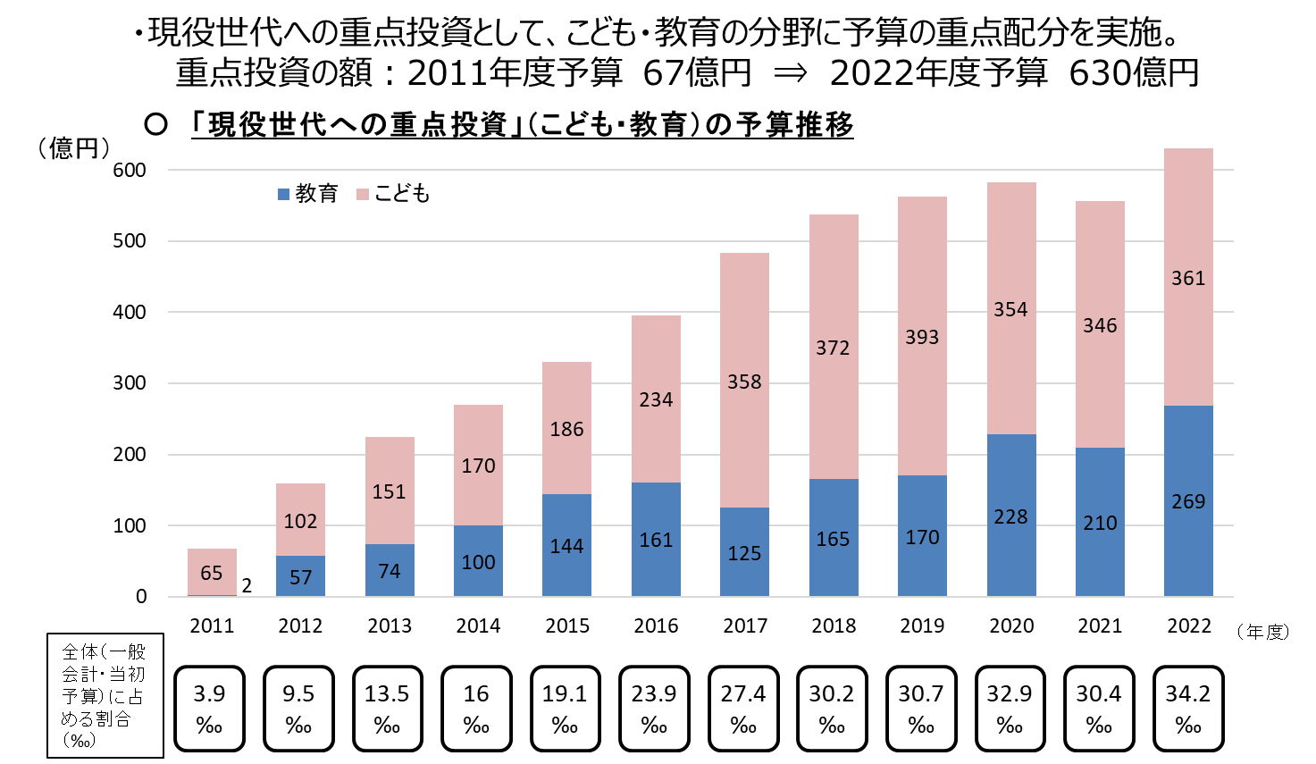
６．主な改革取組
大阪府・大阪市における改革取組
〇大阪市におけるこども・教育関連予算
※ 「３．現役世代への重点投資」から再掲
※ 「全体（一般会計・当初予算）に占める割合」は、「‰（パーミル）」（※千分率）で表記している。
※ 上記には、待機児童対策関連予算を含む「現役世代への重点投資」（こども・教育）の関連予算総額を計上。
242

Slide 11
６．主な改革取組
大阪府・大阪市における改革取組
○大阪府 女性活躍推進関連予算
2022年度 ： 418,699千円
○大阪市 女性活躍推進関連予算
2022年度 ： 126,547千円
項目 | 府／市 | 主な改革取組 | 2022年度予算
（１） 女性の就業支援 | 大阪府 | OSAKAしごとフィールド | 414,743千円※
 | 大阪市 | しごと情報ひろば総合就労サポート事業 | 98,996千円※
（２） 女性の登用、働きやすい職場づく りに取り組む中小企業等への支援 (表彰・認証) | 大阪府 | 「男女いきいき」制度 | 311千円
 | 大阪市 | 「女性活躍リーディングカンパニー」認証制度 | 20,531千円
（３） 女性の活躍推進に向けた意識 改革の推進 | 大阪府 | OSAKA女性活躍推進事業 | 3,645千円
 | 大阪市 | 仕事と家庭の両立に向けた意識啓発等 | 2,889千円
※ 女性に限らず求職者すべてを
対象とした事業の全体予算
243
主な改革取組の詳細は次ページ以降に記載。

Slide 12
６．主な改革取組
（１）女性の就業に向けた環境整備や支援
〇待機児童対策（大阪市）
※ 「３．現役世代への重点投資」から再掲
＜改革前の施策・状況＞
○2008年の保育所利用児童数は、40,418人で全国第１位であった。
〇しかしその一方で、待機児童数については、2003年の1,355人から減少傾向にあるものの、2008年は696人
で、仙台市・横浜市に次いでワースト３位であった。
○このような状況を受けて、大阪市では待機児童対策の強化に取り組むこととしていた。
待機児童解消に向けて、２つの側面で重点的に施策を拡充
保育所整備等
・保育所の居室面積基準の緩和を導入
・保育所の設置が可能となる法人の拡大
・区役所庁舎・市役所本庁舎、市営住宅などを
活用した保育施設の整備
など
保育人材確保
・潜在保育士の再就職支援事業
・新規採用保育士特別給付に対する補助
事業
・保育士働き方改革推進事業
など
244

Slide 13
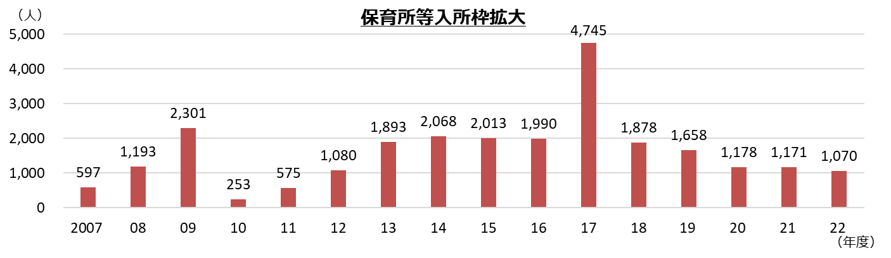
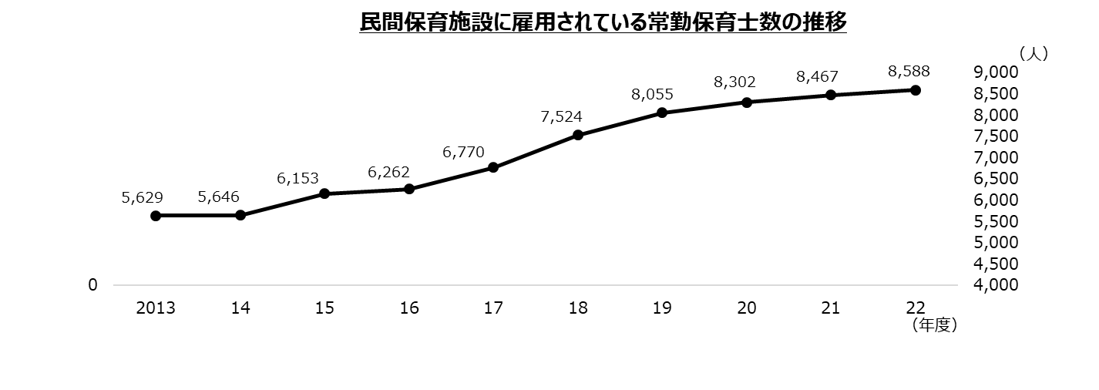
６．主な改革取組
（１）女性の就業に向けた環境整備や支援
〇待機児童対策（大阪市）
※ 「３．現役世代への重点投資」から再掲
○保育所等整備補助の拡充などにより保育所等入所枠を毎年増加。
○全国的な保育士不足の中、本市の民間保育施設における常勤保育士数は年々増加しており、保育人材確保対策
事業の効果が現れている。
245
Notes:
移動

Slide 14
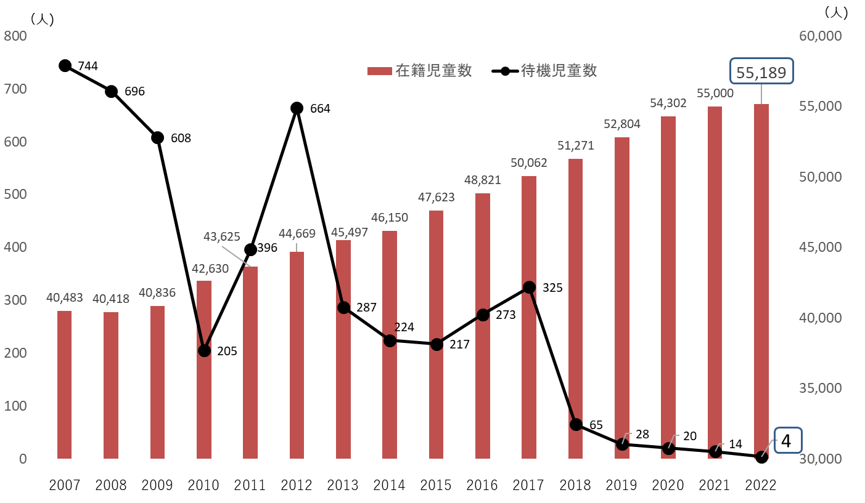
６．主な改革取組
（１）女性の就業に向けた環境整備や支援
〇待機児童対策（大阪市）
※ 「３．現役世代への重点投資」から再掲
○待機児童解消に向けた特別対策により、2022年４月における在籍児童数は過去最高となり、
待機児童数は４人と1987年以降最も少なくなった。
大阪市における保育所等在籍児童数と待機児童数の推移（各年4月）
246
Notes:
移動

Slide 15
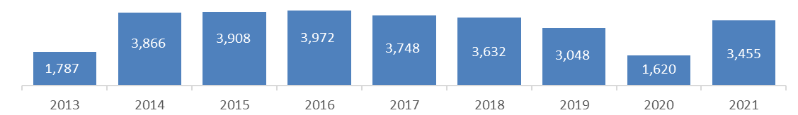
６．主な改革取組
（１）女性の就業に向けた環境整備や支援
＜改革前の施策・状況＞
・ 大阪の女性の就業状況は、全国に比べ、結婚・出産・子育て等を理由に離職する、いわゆるM字型カーブの谷が深く、
その後の回復も鈍い傾向にあった。
・ 働くことに意欲のある女性に対して、個々のニーズ・状況をふまえ、就職に向けた意識づけや相談・カウンセリング、キャリ
アアップ支援、育児等と両立できる仕事の紹介、保育情報の提供など、きめ細かな総合的な窓口が必要であった。
＜改革取組＞ OSAKAしごとフィールド 【 大阪府 】
・ 大阪府では、2013年９月に、OSAKAしごと館をOSAKAしごとフィールドにリニューアルし、働きたい求職者に対する
支援に加えて、人材を求める企業への支援を実施。
・ 2014年から、キャリアカウンセラーと保育士資格を有する相談員を配置し、子育て等を機に離職した女性等に
対して、就活と保活をワンストップで支援する「働くママ応援コーナー」を設置。
・ 同年９月からは、子育てしながら働き始めたい女性等をサポートするため、就活者向けに施設内で一時保育サービス
を開始。さらに、2017年６月からは、全国初の取組として、就業支援施設(OSAKAしごとフィールド)と企業主導
型保育施設(保育ルーム キッズもみの木)が連携。就職決定後も保育施設を利用可能に。
・ 2016年から、OSAKAしごとフィールドを軸に女性の「働く」を支援する機関でネットワークを構築し、ワンストップで相談
できる「働く女性・働きたい女性のための相談会」を開催。
・ 2019年から、出産や育児等でキャリアブランクのある女性の掘り起こしや就職支援を実施し、2020年から、オンライ
ンによるセミナーやキャリアカウンセリング等を実施。
＜改革の結果＞
・OSAKAしごとフィールドにおける女性就職者数（人）
※2013は9～3月のみ
（年度）
247

Slide 16


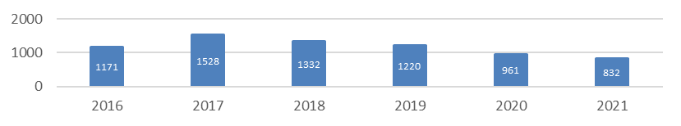
６．主な改革取組
（１）女性の就業に向けた環境整備や支援
＜改革取組＞ ワンストップの総合相談事業 【 大阪市 】
○ しごと情報ひろば総合就労サポート事業
・ 子育てのために一旦仕事を辞めた女性や母子家庭の母など女性の就職支援を重点的に行っているしごと情報ひろ
ばクレオ大阪西・マザーズ等相談窓口において、自分の適性に合った仕事選びに向け、求職者のニーズや状況に応
じた就労相談、カウンセリングをはじめ、企業とのマッチングや就職後の職場定着まで、ワンストップで切れ目なく総合的
に支援。
・ コミュニケーション能力等スキルを向上させるセミナー・講座を実施。
・ 大阪市女性活躍リーディングカンパニーなど、若者・女性の採用・人材育成に積極的に取り組む企業による合同就
職説明会も開催。
・ 求人企業に対しても、若年離職等の防止や、働きやすい職場環境整備を促すセミナーを開催。
・ また相談窓口での支援に加えて、各種就職イベント等に出向いてのアウトリーチ型の相談支援も実施。
【しごと情報ひろば総合就労サポート事業】
☆しごと情報ひろば クレオ大阪西を含む市内４か所 等
相談・適職診断、スキルアップ支援
キャリアカウンセリング 等
職業紹介
働きやすい職場づくりに取り組む
中小企業等の就職マッチング
就
職
職場定着
企業向けの定着支援
（離職防止）セミナー
定着支援
若者
女性
連携
求人情報提供
『ハローワークコーナー』
☆しごと情報ひろば 天下茶屋・西淀川・平野で一体運営
＜改革の結果＞
・しごと情報ひろば総合就労サポート事業で支援を行った女性の就職者数
※2020年1月に発生した新型コロナ感染拡大の影響により企業
活動が停滞し、有効求人倍率をはじめとする雇用労働関係指
標が急速に悪化。
(人)
248
（年度）

Slide 17


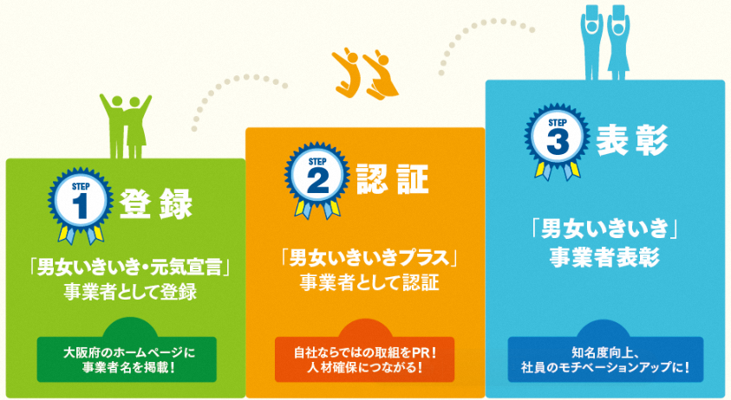
６．主な改革取組
(2)女性の登用、働きやすい職場づくりに取り組む中小企業等への支援(表彰・認証)
＜改革前の施策・状況＞
・ 2013年に大阪府が実施した「女性の就業機会拡大に関する調査」において、働いていない女性の退職理由について
は、77％が結婚・子育て・介護等の理由であり、そのうち「やむなく辞めた」は40.5%、「望んで辞めた」は36.5％。
・ また、2014年に大阪市が実施した「企業における女性活躍推進に関する調査」において、出産・育児・介護との両立
支援の取組が企業業績に及ぼす影響については、企業の36.6%が「デメリットのほうが大きいと感じる」と回答し、
11.3%の「メリットのほうが大きいと感じる」の3倍以上であった。
・ 結婚や出産を機に離職する女性が多く、出産・育児等の両立支援を負担に感じる企業が多い状況となっていた。
＜改革取組＞ 「男女いきいき」制度 【 大阪府 】
○ 「男女いきいきプラス」事業者認証制度 (2018年度～)
・ 2002年度に創設した男女いきいき・元気宣言事業者登録制度※の次のステップとして、女性活躍
推進法に基づく「一般事業主行動計画」を策定し、「女性の職業選択に資する情報の公表」を
実施している企業・団体を認証。
※「女性の能力活用」など、男性も女性もいきいき働くことのできる元気な企業・団体をめざしてがん
ばっている事業者のみなさんを「男女いきいき・元気宣言」事業者として登録し、その取組を応援。
○ 「男女いきいき表彰制度」（2018年度～）
・ 上記「男女いきいきプラス」事業者の中から、独創的、先進的な取組等を行なっている事業者を
選考し、男女いきいき事業者として表彰。
登録、認証のメリット
・「男女いきいき・元気宣言」、「男女いきいきプラス」のシンボル
マークを使用可能。
・「男女いきいき・元気宣言」登録事業者等として、府のホーム
ページ等を通じて、広く府民に紹介。
・企業向けの講座や研修などの情報をメールでお知らせ。
・大阪府提携の融資を利用可能。
(おおさか男女いきいきサポートローン：商工中金 等)
249

Slide 18

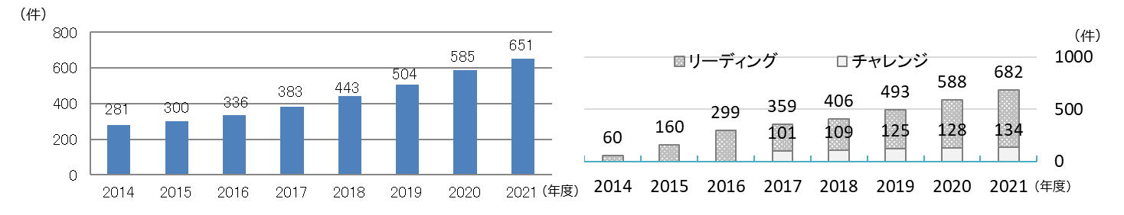
６．主な改革取組
(2)女性の登用、働きやすい職場づくりに取り組む中小企業等への支援(表彰・認証)
＜改革取組＞ 「女性活躍リーディングカンパニー」認証制度 【 大阪市 】
・ 法令の遵守に留まらず、「意欲のある女性が活躍し続けられる組織づくり」「仕事と生活の両立（ワーク・ライフ・バラン
ス）支援」「男性の家庭参画支援」について積極的に推進する企業等を、大阪市が一定の基準
に則り認証し、当該の企業等が社会的に認知されることでその取組が広く普及するよう、「大阪市女性活躍リーディ
ングカンパニー」認証事業を実施。
・また、特に優れた取組を行っている企業等に対し、毎年度、市長表彰を実施。
・ 2017年度からは従来の「一つ星認証」や「二つ星認証」だけでなく、新たに女性活躍推進の取組を始めて
間もない、意欲的な中小企業を対象に「チャレンジ企業」として認証し、取組を支援する制度も導入。
・さらに、女性活躍の進展に取り組まれている企業のステップアップ意欲の増進や、認証制度の認知度向上を目的として、
最も女性活躍の取組が進展している区分である「三つ星認証」を2022年度から新たに導入。
認証企業等への支援
認証企業は、「大阪市女性活躍リーディングカンパニー認証マーク」を商品や広告、名刺等に使用
できるほか、大阪市が次の支援に取り組む。（一部、「一つ星認証企業」以上に限る。）
（1）市のホームページや各種広報媒体等を活用し、認証企業の名称や取組内容などを広報する。
（2）金融機関と連携し、融資において利率を優遇する。
（3）求職者等に認証企業の取組を紹介する機会を提供する。
（4）認証企業の情報を大阪圏の大学や市内の高校等に発信する。
（5）本市が行う総合評価入札、プロポーザルによる入札、指定管理者の選定において加点する。
（6）「チャレンジ企業」等に対し、取組を推進するために必要な情報及びノウハウを提供する。
（7）男女共同参画センター（クレオ大阪）の施設利用料金が30％割引となる。
＜改革の結果＞
・男女いきいき・元気宣言事業者数(累計：府) 651件
（2022年3月末時点）
・女性活躍リーディングカンパニー認証件数(累計：市)
682件 （2022年3末時点）
250

Slide 19
６．主な改革取組
（３）女性の活躍推進に向けた意識改革の推進
＜改革前の施策・状況＞
・ 女性が活躍するには、男性の理解が不可欠であり、固定的な性別役割分担意識を解消するとともに、男性自らが家事や
子育て、介護、地域活動等に積極的に参画していく気運の醸成が求められ、 一方、若い女性においては、「女性は家庭を
優先すべき」と考える人も少なくなく、次代を担う若い世代が多様な生き方・働き方を選択していくことについて自覚し人生設
計を行うようにしていく必要があった。
・ また、ワーク・ライフ・バランスの推進は、企業にとっても従業員の意欲や生産性の向上が期待できるものであり、ワーク・ライフ・
バランスの意義、重要性について社会全体として広めていく必要があった。
＜改革取組＞ 【 大阪府 】【 大阪市 】
■推進月間
・ 大阪府では2016年度から毎年9月を「OSAKA女性活躍推進月間」に設定し、大阪市等市町村にも呼びかけを行い、イ
ベント等を集中的に実施している。（大阪労働局・大阪府・大阪市）、経済団体、労働団体、金融機関等で構成する「大阪働き方改革推進会議」では、11月を「ノー残業デー、ワーク・ライフ・バランス推進月間」に設定している。大阪市では、大阪女性きらめき応援会議の構成団体等においてもワーク・ライフ・バランスの取組推進の周知・啓発を行っており、市民、企業の方々に広く意義、重要性を理解し、取組を進めていただけるよう、機運の醸成を図っている。
■イベント・講座等
【 大阪府 】
・ 2017年からOSAKA女性活躍推進ドーンdeキラリ
フェスティバルを開催し、シンポジウムのほか、相談会や
合同企業説明会等を実施。
・ また、一人ひとりの意識改革を行うため、女性活躍
推進に先進的に取り組む企業を講師に迎え、自社の
取組紹介や参加者間の意見交換を実施。
【 大阪府 】【 大阪市 】
・2018年から柔軟な働き方の実現に向けて、ICTを
活用し、場所や時間を有効に活用できるテレワークの
普及を促進するため、テレワークセミナーを実施。
＜改革の結果＞ 【 大阪府 】
・ ドーンdeキラリ 2days (2022) 参加者 1,493人
※新型コロナ拡大防止のため、WEB開催（一部を除く）
参加者の94.7％が「女性活躍推進や
女性採用の取組を推進したい」と回答。
【 大阪市 】
・ワーク・ライフ・バランスの意義、重要性について情報誌、
HP等の活用や様々な団体と連携した啓発回数。
（2021）23回
251

Slide 20
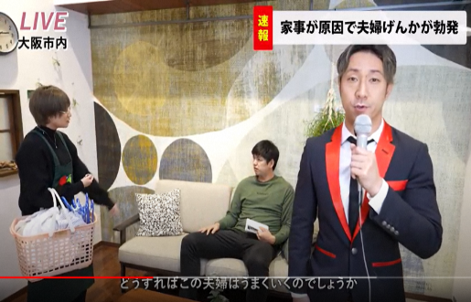
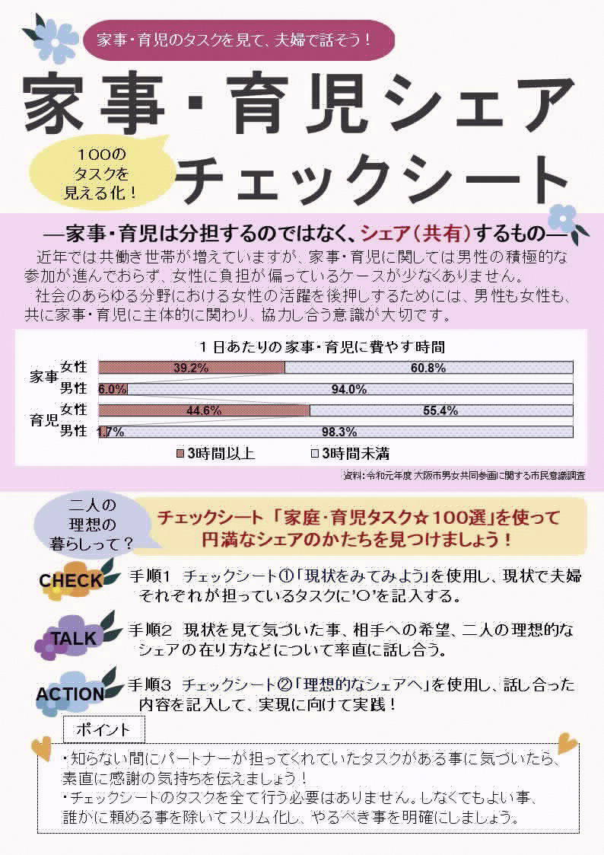
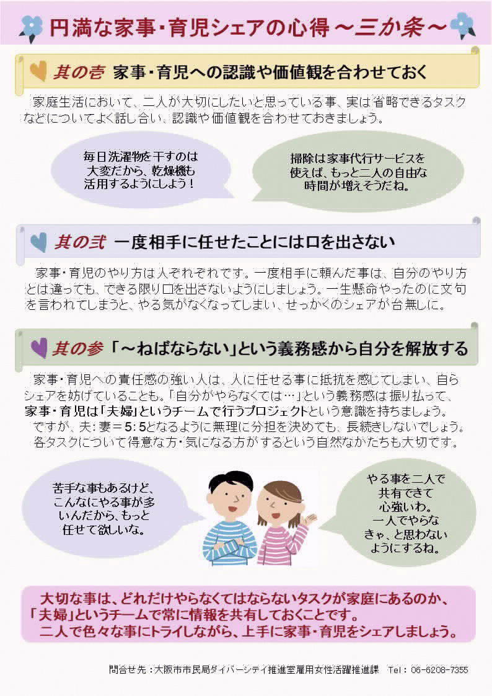
６．主な改革取組
（３）女性の活躍推進に向けた意識改革の推進
【 大阪市 】
■「家事・育児シェアチェックシート」と啓発動画を作成。（2020）
⇒男性の家事・育児等への参画を促進するため、各家庭での分担について
みつめ直し、理想的なシェアについてパートナーと話し合うきっかけづくりに資する
ツール「家事・育児シェアチェックシート」と、芸人さんによるコミカルな啓発動画を
作成し、男女がともに主体的に家事・育児に関わる意義を広く啓発している。
252

Slide 21
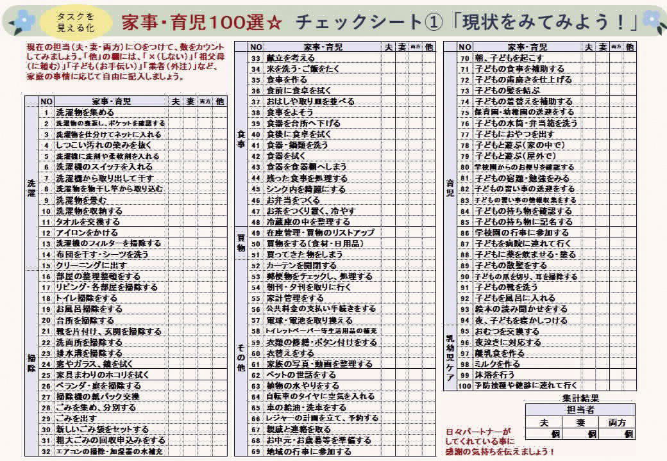
６．主な改革取組
（３）女性の活躍推進に向けた意識改革の推進
家事・育児シェアチェックシート
253

Slide 22
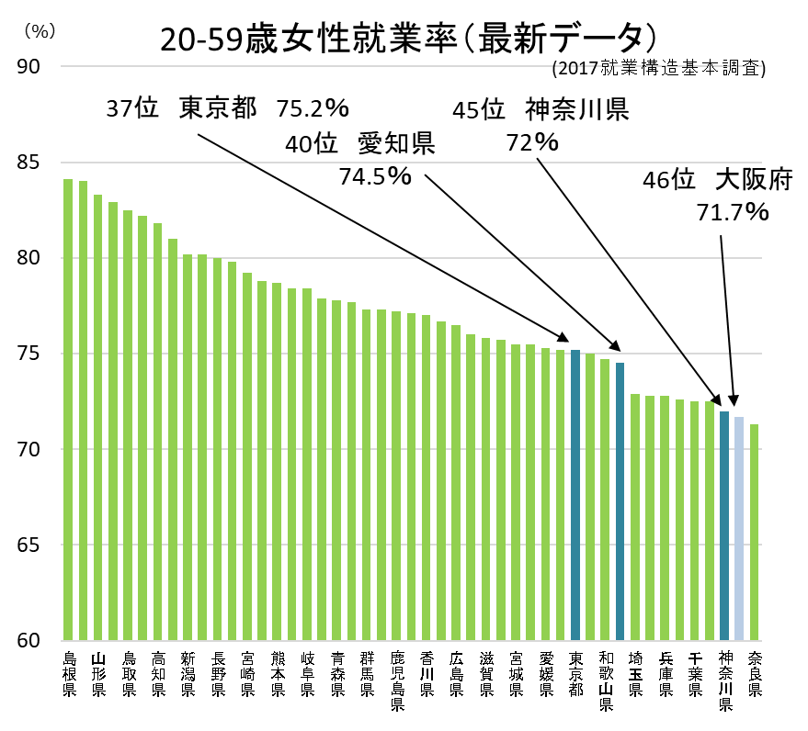
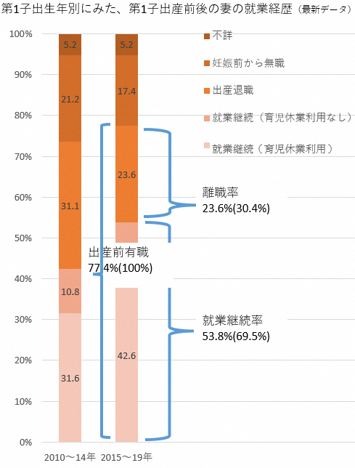
７．改革の成果
大阪の女性の就業率は、71.7%で全国46位（2017年就業構造基本調査）で依然として最低水準ではあるが、就業率は、改革前の66.1％から５ポイント近く上昇した。
また、第1子出産前後の妻の就業経歴では、改革前は6割強の女性が仕事を辞めていたが、３割強までに改善した。
254

Slide 23
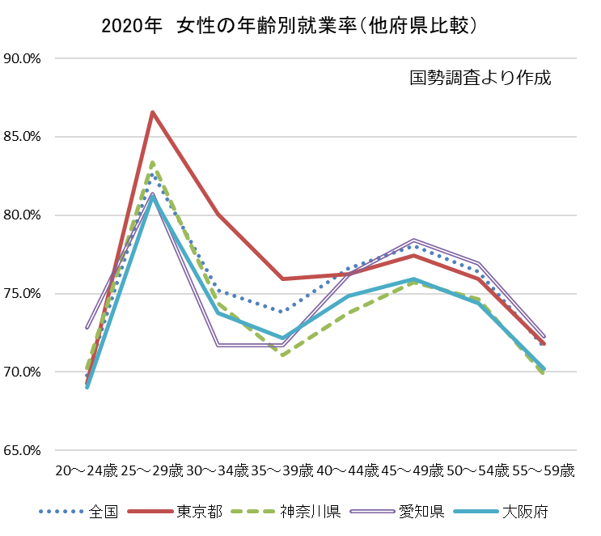
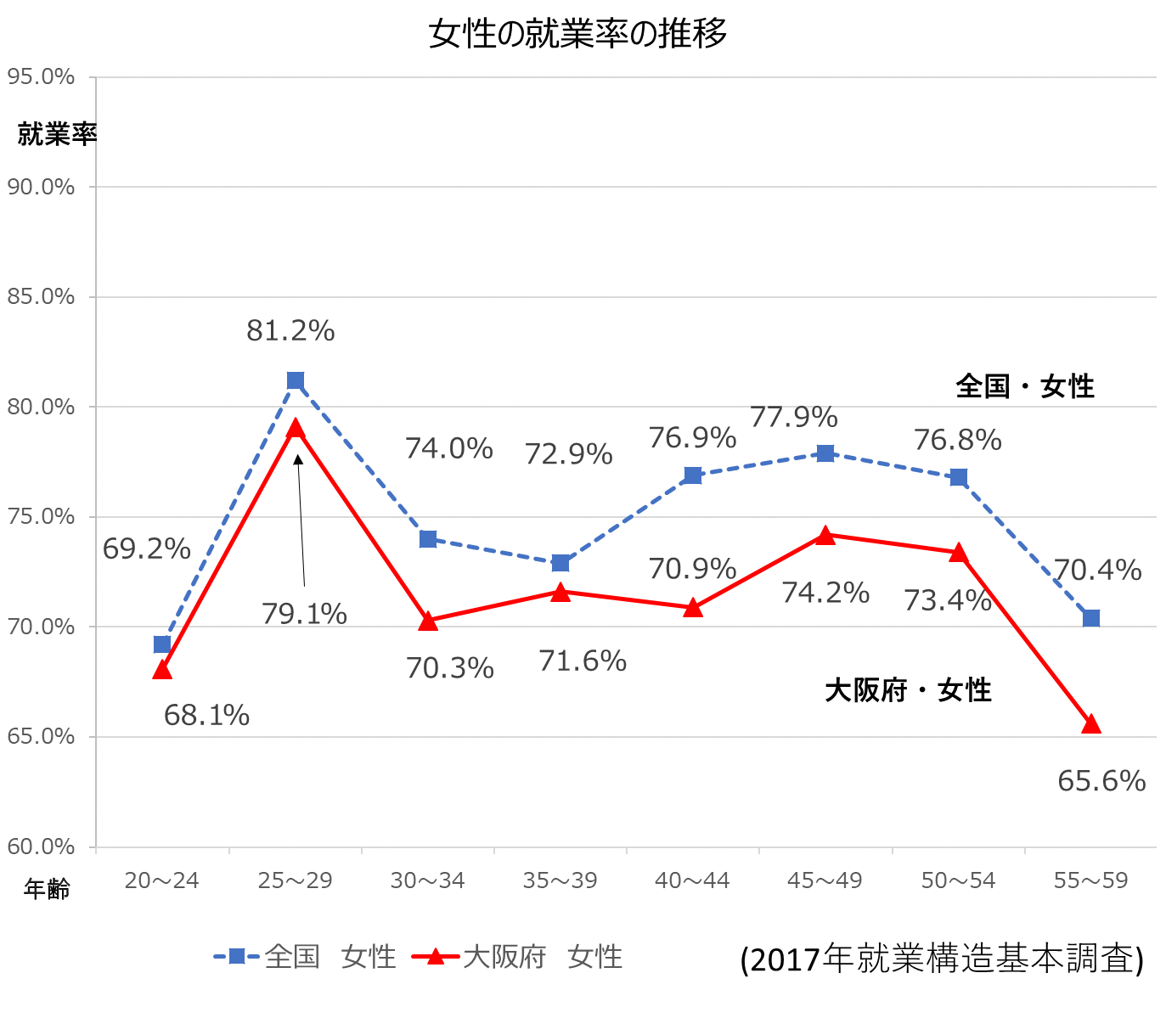
７．改革の成果
◆ 2022年４月の大阪市の保育所等在籍児童数は55,000人を超え過去最高となり、待機児童数につ
いても４人と1987年以降最も少なくなった。また、全国的な保育士不足の中、大阪市内の民間保育
施設における常勤保育士数は年々増加しており、保育人材確保対策事業の効果が現れている。
※「３.現役世代への重点投資」から再掲
◆結婚・出産・子育て期にあたる年代の女性の就業率が下がる、いわゆる「M字カーブ」の谷は依然として全国
に比べて低いが、大阪における女性の就業率は、改革前から全年齢層で６ポイント程度改善している。
（歳）
255

Slide 24
７．改革の成果
◆ 大阪府の「管理的職業従事者に占める女性割合」は、改革前（2005年）で6.4％であったが、
2012年では8.3%、2017年では11.4％と年々上昇している。
■ 管理的職業従事者に占める女性割合の推移 【大阪府・全国】
（年）
資料出所：総務省「国勢調査」 ※雇用者のうち、「管理的職業従事者」に占める女性割合
256

Slide 25
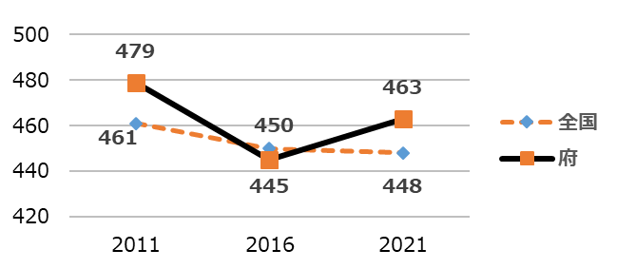
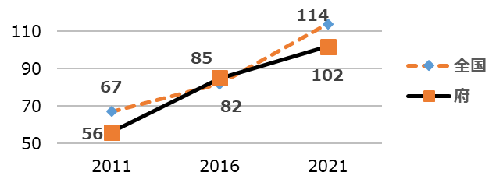
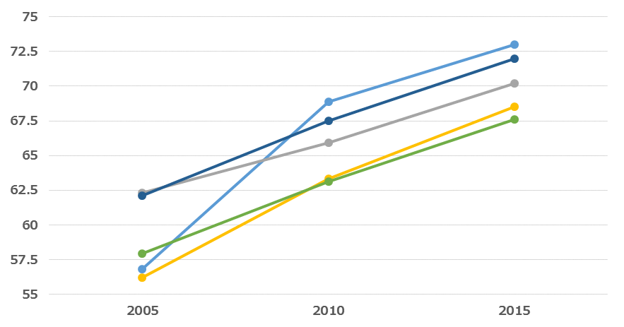
７．改革の成果
○「社会生活基本調査」 家事関連時間
・家事、介護・看護、育児、買い物（家事関連時間）に要する時間について、夫は増加したものの全国より伸び率が
低く、妻は減少したが、2021年に再び増加。
夫： 85分 ( 全国15位：2016年 ) ➡ 102分 （ 全国32位：2021年 )
妻：445分 ( 全国34位：2016年 ) ➡ 463分 （ 全国12位：2021年 ）
「夫」の家事関連時間／1日
（分）
「妻」の家事関連時間／1日
（分）
（年）
（年）
○男女共同参画白書(2017年度)
○女性 (25~44歳)の就業率
東京都（第28位）
2015年度 73.0%
2010年度 68.9%
2005年度 56.8%
・ 大阪の女性(25~44歳)の就業率は、全国
第44位と依然として低いものの、2005年以
降全国との差は着実に縮まっている。
（全国） （大阪府） （ポイント差）
2005年度 62.1% 56.2% 5.9%
2.4ポイント改善
2015年度 72.0% 68.5％ 3.5%
全国
2015年度 72.0%
2010年度 67.5%
2005年度 62.1%
愛知県（第40位）
2015年度 70.2%
2010年度 65.9%
2005年度 62.3%
大阪府（第44位）
2015年度 68.5%
2010年度 63.3%
2005年度 56.2%
神奈川県（第47位）
2015年度 67.6%
2010年度 63.1%
2005年度 57.9%
（年度）
257

Slide 26
７．改革の成果
○「企業における女性活躍推進に関する調査」 対象：市内企業(大阪商工会議所会員名簿より抽出)の4,000社
・ 企業における管理職候補は徐々に増加傾向にある。
質問
回答
2014
2019
１.１ポイントup
女性管理職候補の有無
「いる」
36.4％
37.5％
「実施している」
及び
「今後、実施を検討している」
ほぼ横ばい
女性正規社員の中途採用（管理職以外）
47.0％
46.3％
○「男女共同参画社会に関する府民意識調査」 対象：大阪府民 2014年：2,000人 2019年：2,800人
・ 女性活躍が進んでいると思う府民は増加傾向にある。
質問
回答
2014
2019
以前に比べて、社会で女性が活躍しやすくなっている
「そう思う」
及び
「どちらかといえばそう思う」
6.4ポイントup
70.8％
77.2％
以前に比べて、男女とも働き続けやすいまちになっている
「そう思う」
及び
「どちらかといえばそう思う」
8.1ポイントup
46.9％
55.0％
258

Slide 27
参考資料
＜女性の活躍推進に向けた具体的な取組を進めていくにあたっての体制及び計画の経過＞
 | 年度 | ～2012 | 2013 | 2014 | 2015 | 2016 | 2017 | 2018 | 2019 | 2020 | 2021 | 2022
女性の活躍 推進に向けた 体制・計画
第3次男女
共同参画
基本計画
(2010年12月)
「日本再興
戦略」(2013~2015)の中核に「女性の活躍推進」位置づけ
すべての女性が輝く社会づくり
本部設置
第4次男女
共同参画
基本計画
女性の職業生活における活躍の推進に関する法律(通称：女性活躍推進法)施行
第5次男女
共同参画
基本計画
国
女性の活躍による経済活性化を推進する関係閣僚会議設置
(2012年5月)
「女性の活躍促進による経済活性化」
行動計画策定
(2012年6月)
おおさか男女共同参画プラン策定（2011-2015）
女性の
就業機会拡大PT設置
OSAKA女性活躍推進会議設置
おおさか男女共同参画
プラン策定（2016-2020）
おおさか男女共同参画
プラン策定（2021-2025）
大阪府
女性が輝くOSAKA行動宣言発表
女性活躍推進月間を
設定
女性活躍推進庁内連携会議設置
大阪市
男女共同参画基本計画
～第１次大阪市男女きらめき計画～
(2006～2015）
女性の活躍促進検討プロジェクトチーム設置
大阪市女性の活躍促進アクションプラン策定
大阪女性
きらめき応援会議設置
大阪市
男女共同参画基本計画
～第２次大阪市男女きらめき計画～
（2016～2020）
大阪市
男女共同参画基本計画
～第３次大阪市男女きらめき計画～
(2021～2025）
大阪市
女性の活躍促進プロジェクトチーム設置
女性の活躍
促進統括
本部設置
市民局内に
女性活躍促進担当設置
259

Slide 28
参考資料
＜女性の活躍推進に向けた具体的な取組を進めていくにあたっての体制＞
【 大阪府 】
OSAKA女性活躍推進会議（庁外会議）
＜目的＞ 女性が自らの意思によって持てる能力を十分に発揮し、様々な分野で活躍できる社会の実現に向けて、オール大阪で女性の活躍
推進の機運を盛り上げる。
＜活動内容＞①女性が活躍できる社会の実現に向けた連携方策の検討、情報発信。 ②その他女性の活躍推進に関する事項。
構成団体は議論を踏まえ、取組を推進
大学関係
南大阪地域大学コンソーシアム
（府立大学他10大学）
労働団体
日本労働組合総連合会
大阪府連合会
関係行政機関
(大阪労働局、近畿経済産業局)
経済団体・企業等
関西経済連合会
大阪商工会議所
男女共同参画支援団体
（公財）２１世紀職業財団（関西事務所）
(一財)大阪府男女共同参画推進財団
大阪府
政策企画部、商工労働部、
府民文化部 など
連携
①議題の提案
②フィードバック
女性活躍推進庁内連絡会議（庁内会議）
＜目的＞①OSAKA女性活躍推進会議（庁外会議）における議題の整理・提案。
②部局連携方策、部局横断型事業の検討。（検討内容を庁外会議に対しても提示）
【 大阪市 】
大阪女性きらめき応援会議（庁外会議）
＜設置趣旨＞
女性が職場、地域等、様々な分野においてその能力を十分に発揮し、いきいきと活躍できるよう、大阪市と関係行政機関、経済団体、地域団体等関係団体における相互の連携・協働を進め、女性活躍の環境づくりの取組を全体として加速していくため設置。
＜活動内容＞
① 女性が働き続けられる職場づくり、地域での女性の活躍等女性活躍の環境づくりの取組の情報共有。
② 関係団体及び大阪市の取組をより効果的に実施していくため相互の連携・協働方策の検討、協議。
③ 女性活躍の環境づくりを加速していくため取り組むべき課題及び対応策の検討、協議。
④ その他、女性の活躍推進のために必要な協議。
大学関係
(大阪公立大学)
大阪市女性の活躍推進統括本部
関係行政機関
(大阪労働局)
地域団体・NPO等
(市地域女性団体協議会 など)
市長を本部長とする、全庁横断的な組織
＜目的＞
「大阪市男女共同参画基本計画
～第3次大阪市男女きらめき計画～」
に基づく女性の活躍推進の取組を総
合的かつ集中的に推進する。
経済団体・企業等
関西経済連合会
大阪商工会議所 など
男女共同参画支援団体
(一財)大阪市男女共同参画のまち創生協会
市の推進体制
大阪市
市民局、
こども青少年局、経済戦略局 など
※ 構成団体は議論を踏まえ、取組を推進
260

